Slide 1
חלקיקי החומר

Slide 2
בס"ד
מירי מביטה מחלון חדרה החוצה. בגינה גדלים פרחים צבעוניים, הממטרה מתיזה מים ולמעלה בשמים שטים עננים לבנים. "ממה בעצם בנויים כל החומרים?" שאלה מירי את עצמה.
בחרי חפץ מסויים בחדר או בבית (כסא, שולחן ועוד) ותציירי במחברת מה יש בתוכו – ממה הוא עשוי.

Slide 3
ממה עשוי החומר?
בס"ד
מה המשותף לכל החומרים שמסביבנו?
מה מבדיל בין חומר אחד לחומר אחר?
כיצד נוצר המגוון העצום של החומרים בעלי התכונות השונות בעולם?

Slide 4
ממה עשוי החומר?
בס"ד
כל החומרים בנויים מחלקיקים שביניהם ריק. חלקיקי החומר נמצאים בתנועה מתמדת, ופועלים ביניהם כוחות המשיכה.
המבנה החלקיקי של החומר מאפשר להסביר תופעות שונות בעולם החומר, כמו התפשטות ריח של בושם בחלל החדר, התארכות של מוט מתכת בעקבות חימומו, התעבות של מים ועוד.

Slide 5
שלושת מצבי הצבירה
בס"ד
כל החלקיקים מתחלקים ל- 3 מצבים.
מוצק נוזל גז
תני דוגמאות לכל אחד מהמצבים.

Slide 6
תכונות משותפות של חומרים והשוני ביניהם
בס"ד
המבנה החלקיקי של החומר מסביר גם את התכונות המשותפות לגזים, לנוזלים, ולמוצקים, ואת ההבדלים ביניהם.
פתחי את הסרטון 'מצבי צבירה' המצורף באתר הכיתה – ורק לאחר מכן עברי לשקופיות הבאות.

Slide 7
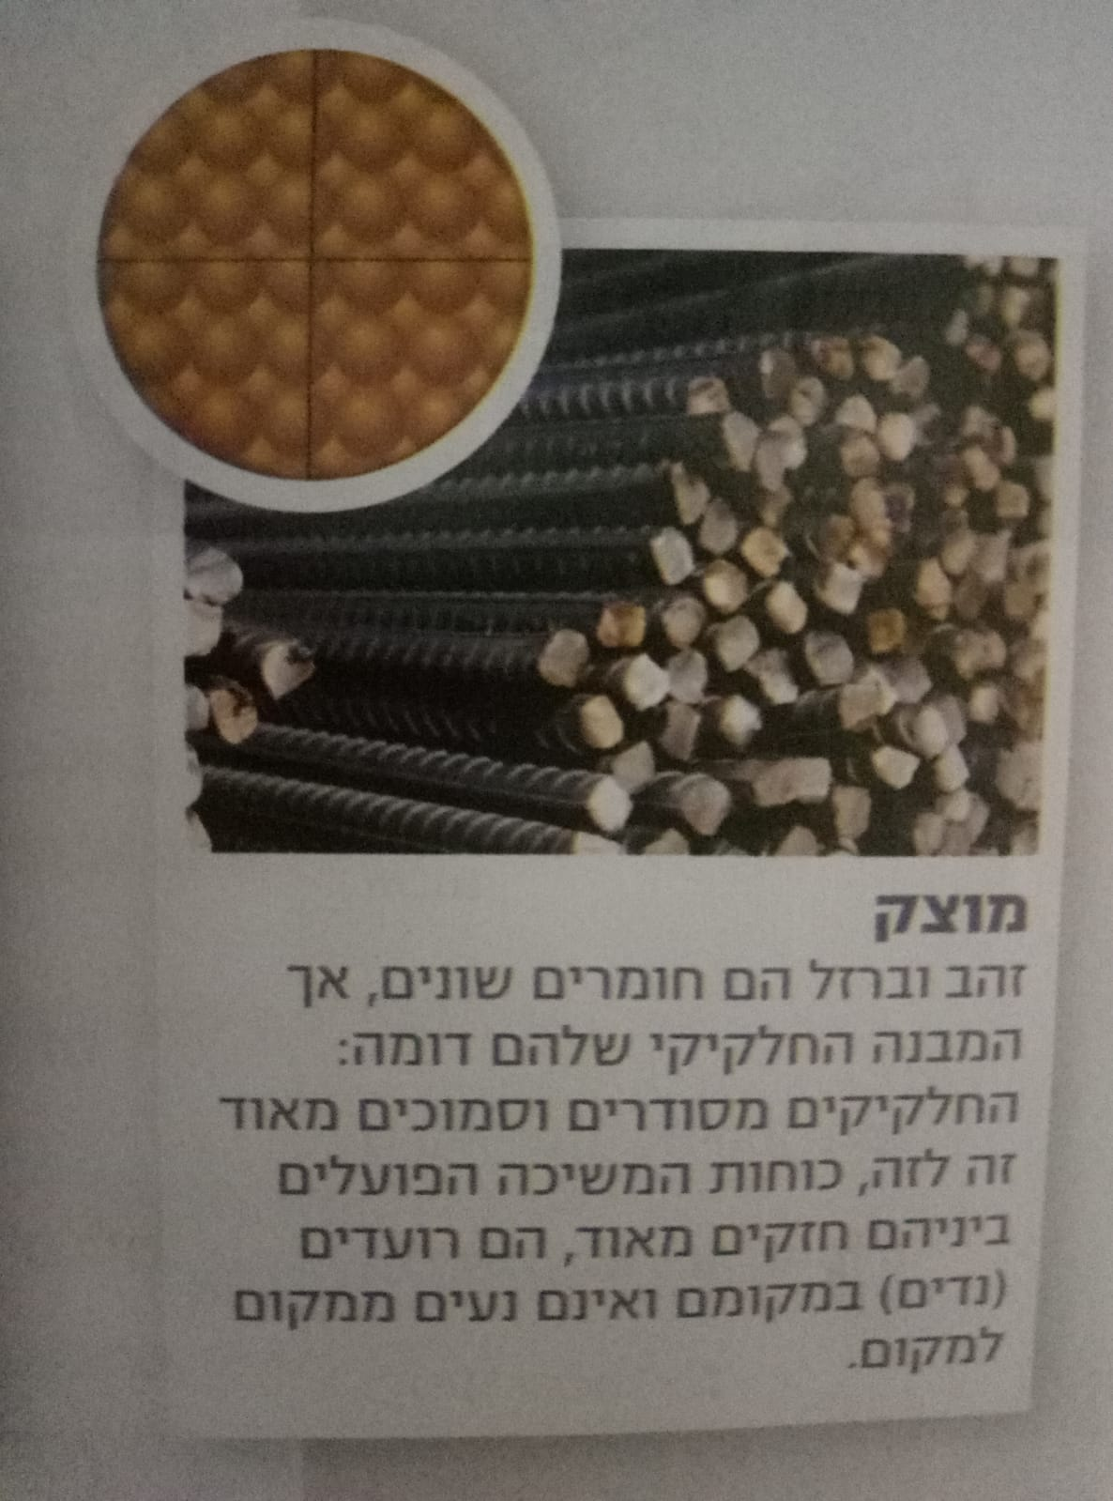
מוצק
בס"ד
זהב וברזל הם חומרים שונים, אך המבנה החלקיקי שלהם דומה:
החלקיקים מסודרים וסמוכים מאד זה לזה, כוחות המשיכה הפועלים ביניהם חזקים מאד, הם רועדים (נדים) במקומם ואינם נעים ממקום למקום.

Slide 8
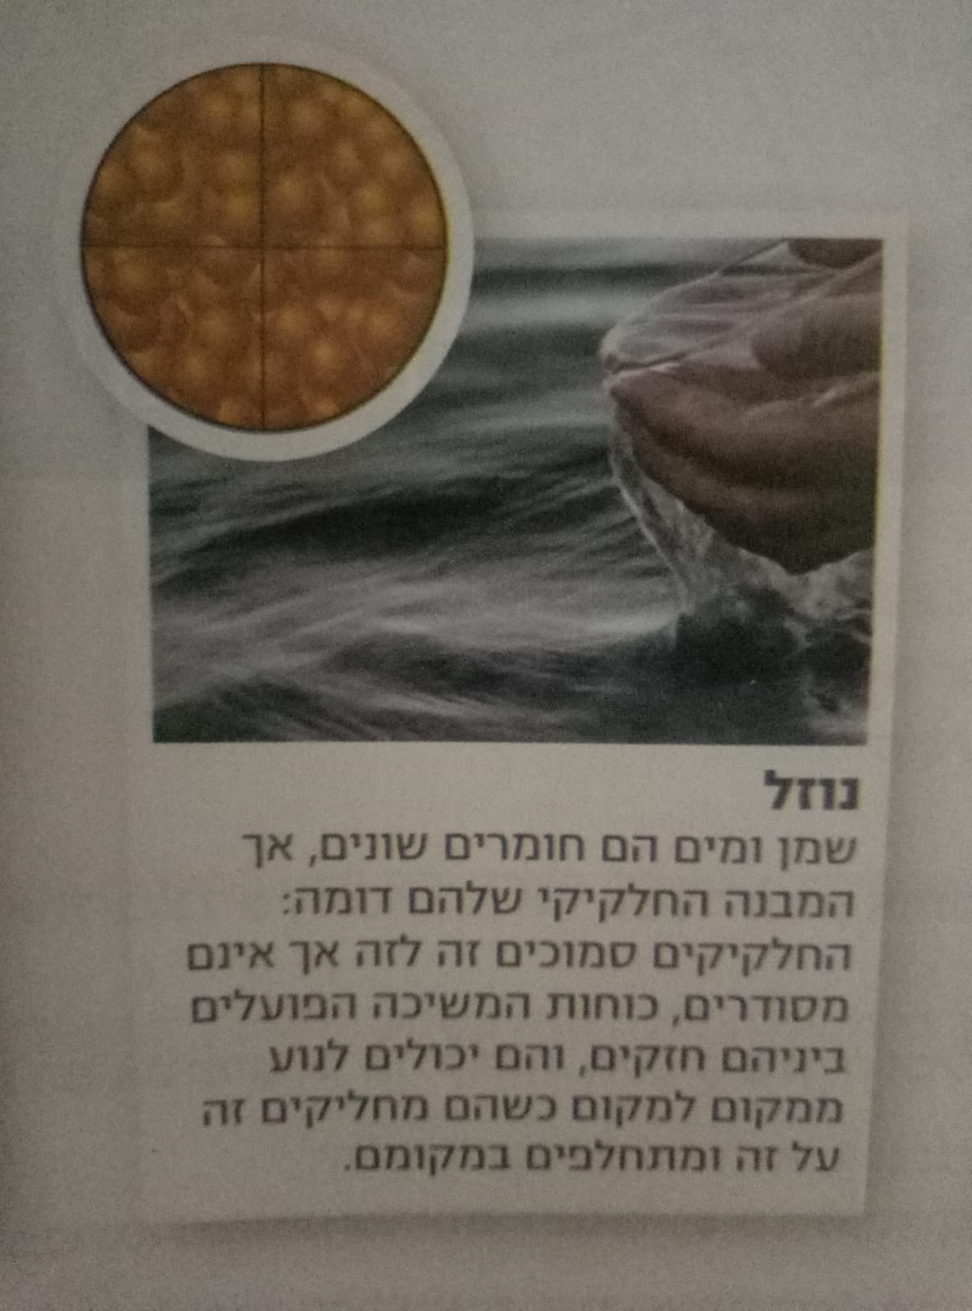
נוזל
בס"ד
שמן ומים הם חומרים שונים, אך המבנה החלקיקי שלהם דומה:
החלקיקים סמוכים זה לזה אך אינם מסודרים, כוחות המשיכה הפועלים ביניהם חזקים, והם יכולים לנוע ממקום למקום כשהם מחליקים זה על זה ומתחלפים במקומם.

Slide 9
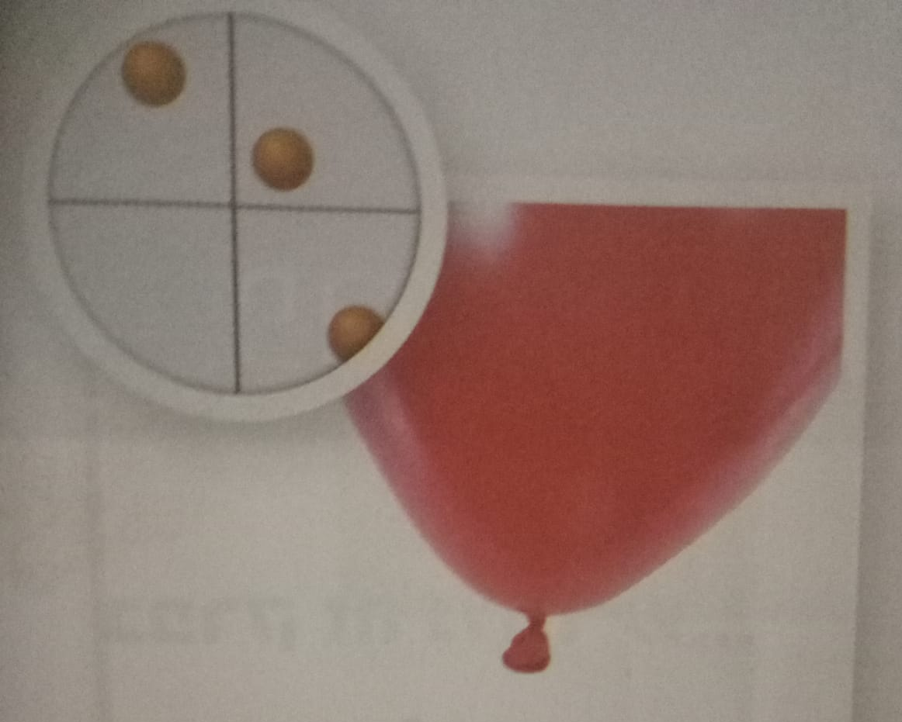
גז
בס"ד
פחמן דו חמצני וחמצן הם חומרים שונים, אך המבנה החלקיקי שלהם דומה: החלקיקים מרוחקים מאד זה מזה, נעים לכל הכיוונים בחופשיות ובמהירות, וכוחות המשיכה הפועלים ביניהם חלשים מאד.

Slide 10
בס"ד
משימה: העתיקי את הטבלה למחברת ורשמי 3 הבדלים בין מבנה המוצק, הנוזל והגז
התכונה | גז | נוזל | מוצק
המרחק בין החלקיקים
כוחות המשיכה בין החלקיקים
האם החלקיקים מסודרים?

